Slide 1
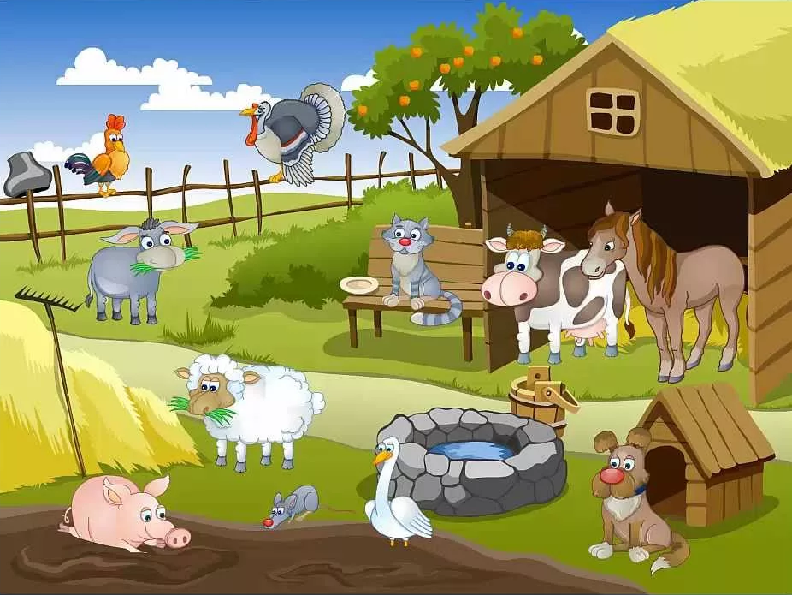
Картотека загадок
про домашних
животных
Анкета для воспитателей
«
Составила воспитатель: Мурушкина Евгения Алексеевна

Slide 2
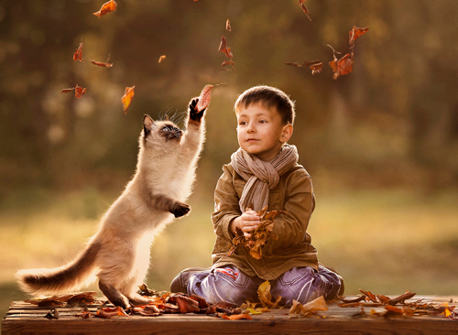
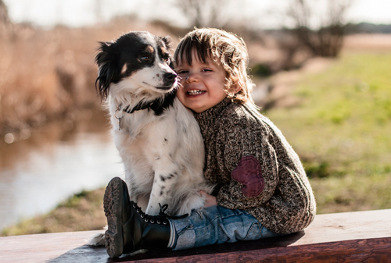
Загадки о домашних животных для детей 6 лет
Анкета для воспитателей
«
Кто мурлычит у окошка: — Ты погладь меня немножко! От тепла и ласки Я зажмурю глазки (Кошка)
***
Вся мохнатенькая, Сама усатенькая, Днём спит И сказки говорит, А ночью бродит, На охоту ходит. (Кошка)
***
Заворчал живой замок, Лёг у двери поперёк, Две медали на груди. Лучше в дом не заходи. (Собака)
***
У меня пропал носок, утащил его… (Щенок)

Slide 3
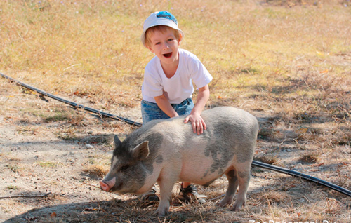
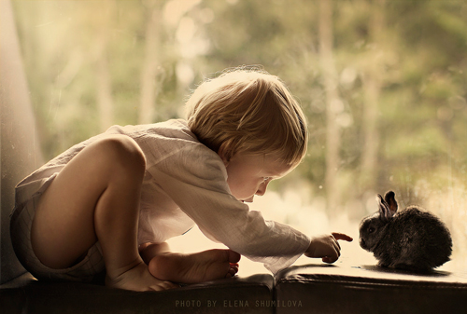
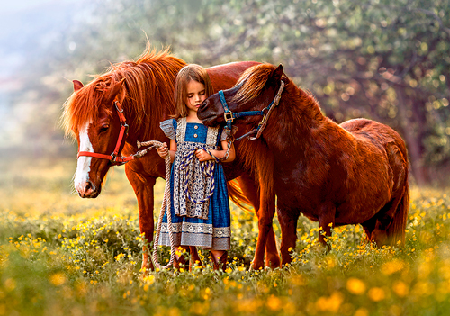
***
Пятачком в земле копаюсь, В грязной луже искупаюсь. (Свинья)
***
В сарае, в клетке он живёт, Морковку сладкую грызёт. Ох и острые же зубки, Он всегда в пушистой шубке, Лопоухий, хвост как нолик. Все узнали это… (Кролик)
***
Не пахарь, не кузнец, не плотник, А первый на селе работник. (Лошадь)
***
Солнце светит. Свищут птицы. Тут и там ручьи журчат… А по лугу мчат копытца И стучат, стучат, стучат. Это кто ж такой игривый Так несётся что есть сил И, плеща волнистой гривой, Хвост по ветру распустил? (Жеребёнок)
Анкета для воспитателей
«

Slide 4
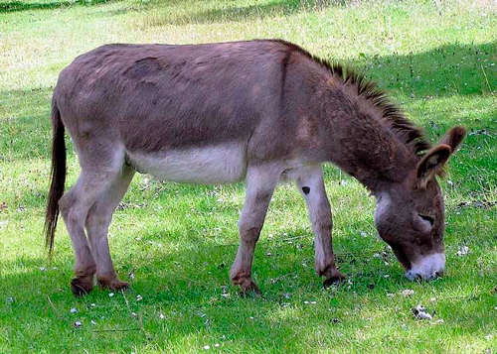
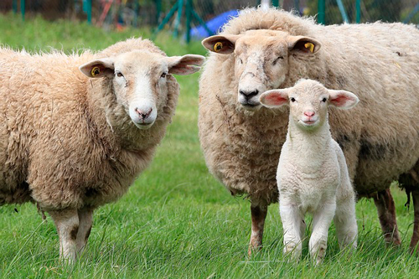
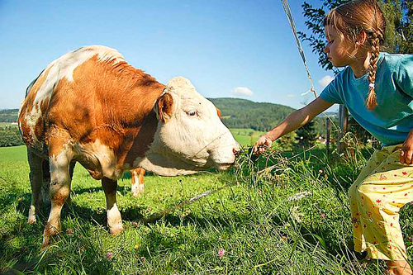
***
Похожий на пони, Но слишком ушастый, И с места не сдвинешь Упрямец ужасный. (Осёл)
Анкета для воспитателей
«
***
В стаде все они живут, Целый день траву жуют. Шерсть закручена в колечки. Это — дружные… (Овечки)
***
Раннее утро… Уходят рога, Тихо мыча, В заливные луга: Травы щипать И неспешно пастись — Вкусным, парным Молоком запастись. (Корова)

